Slide 1
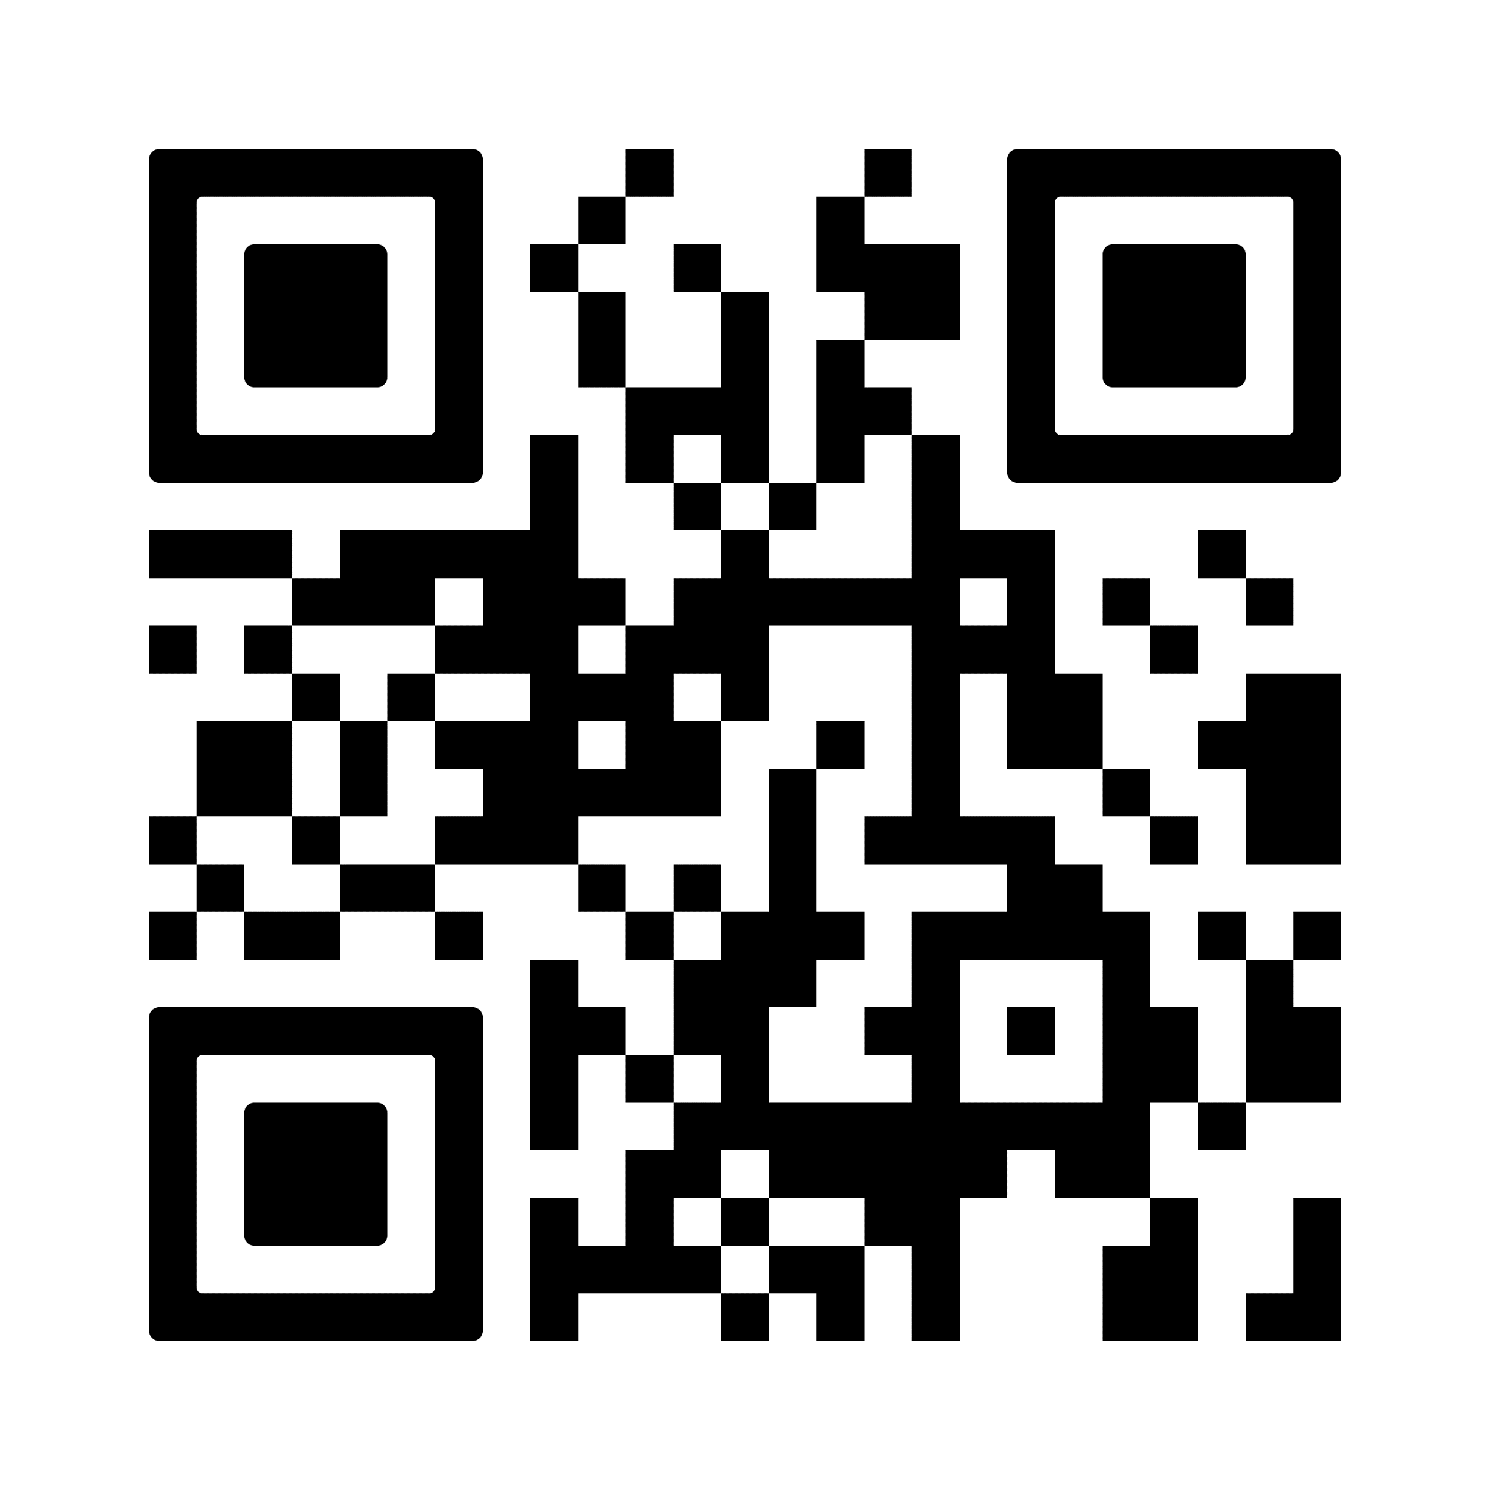
Cet hôpital participe au module ambulatoire du
l'enquête mondiale de prévalence ponctuelle
sur la consommation d'antibiotiques et la résistance aux antibiotiques
De quoi s'agit-il ?
Collecte de données sur les schémas de prescription d'antibiotiques dans le cadre des soins ambulatoires
Identifier les indicateurs de qualité de la prescription d'antibiotiques spécifiques à une maladie
Définir des interventions pour améliorer la prescription d'antibiotiques
Comparer les données à l'échelle régionale, nationale et mondiale
Pourquoi ?
Améliorer en permanence la qualité des soins de santé
Améliorer la santé des patients
Lutter contre la résistance aux antibiotiques
Scannez pour lire notre Sélection de Publications

